Slide 1













Thứ….ngày….tháng….năm….

Slide 2


Slide 3




CÁCH CHƠI
Trò chơi sẽ có câu hỏi trắc nghiệm.
Để trả lời các câu hỏi này, em hãy đưa ra
kí hiệu KÉO - BÚA - BAO chứa đáp án đúng
mà các em tìm được trước lớp nhé!

Slide 4






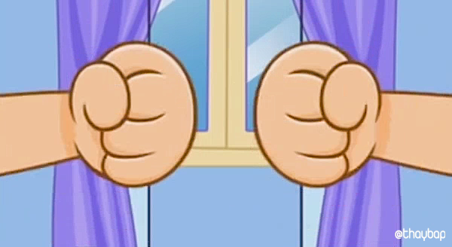
Ánh sáng cần cho sự sống của thực vật, động vật và…..?
CÂU 1
Cây cối
Âm thanh
kiểm tra đáp án
Con người
Đồng ruộng

Slide 5
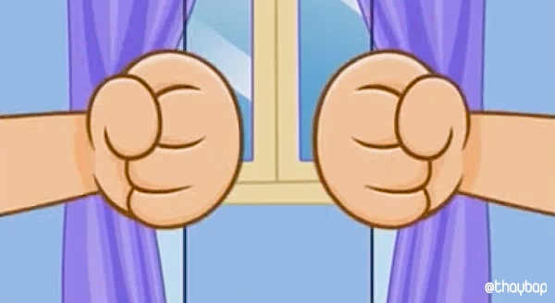

Việc tiếp xúc thường xuyên và liên tục trong thời gian dài với ánh sáng xanh gây tác hại gì?
CÂU 2
Gây mỏi mắt
Gây khô, mờ mắt
Cả 2 đáp án trên đều đúng

Slide 6



Slide 7
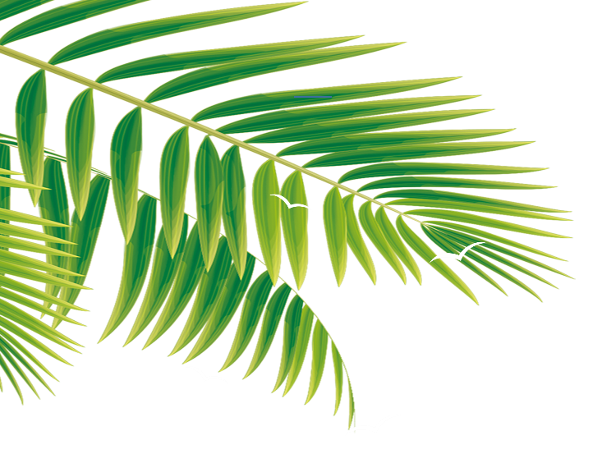
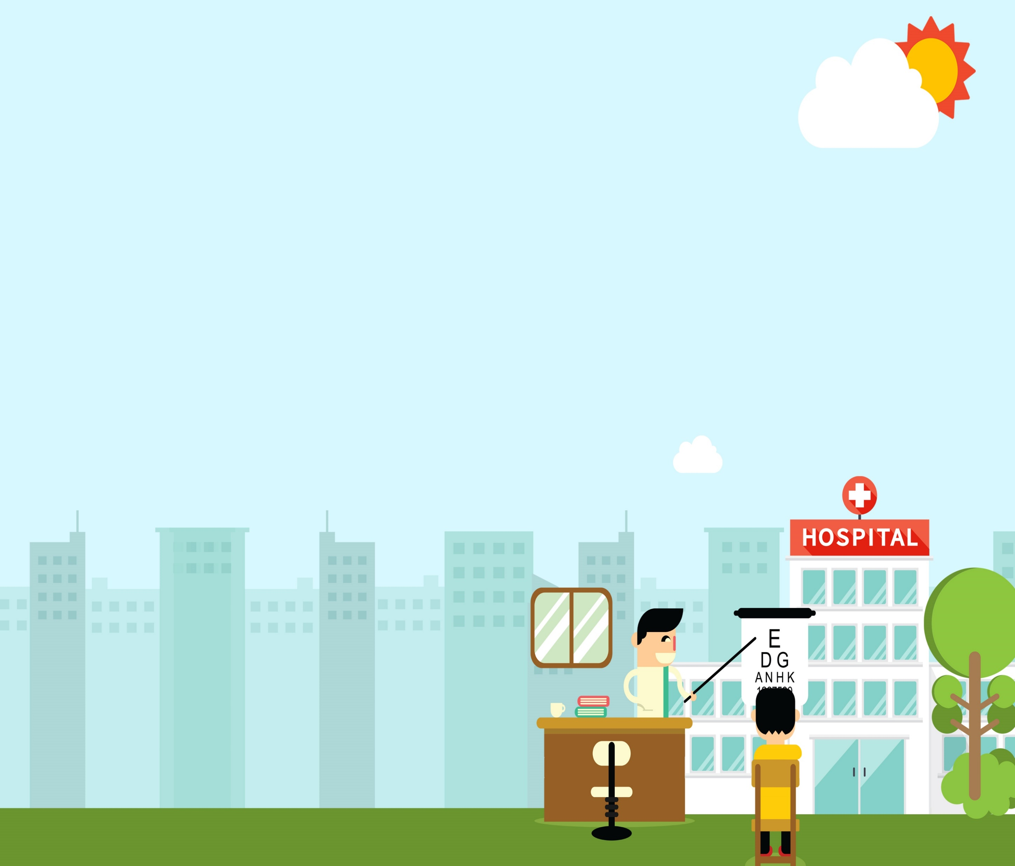


Tìm hiểu tư thế ngồi học, khoảng cách đọc, viết để bảo vệ mắt.
Notes:
Hương Thảo – Zalo 0972115126

Slide 8


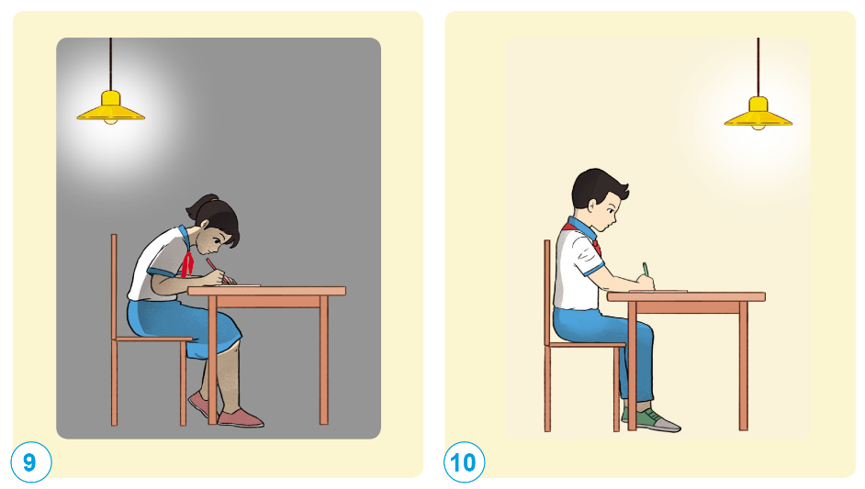

Tư thế và vị trí ngồi của bạn nào trong các hình không tốt cho mắt, có thể dẫn tới cận thị? Vì sao?

Slide 9

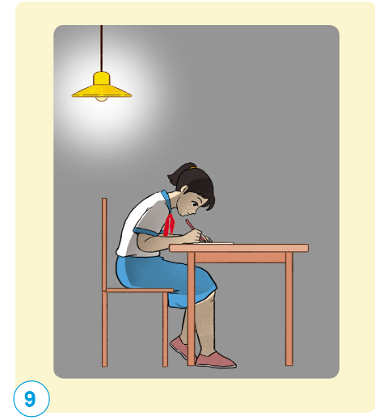
Tư thế và vị trí ngồi của bạn trong hình 9 không tốt cho mắt, có thể dẫn tới cận thị. Vì bạn ngồi quay lưng vào bóng đèn, ngồi viết lưng cúi, khoảng cách giữa mắt và vở hơi gần.

Slide 10


Slide 11
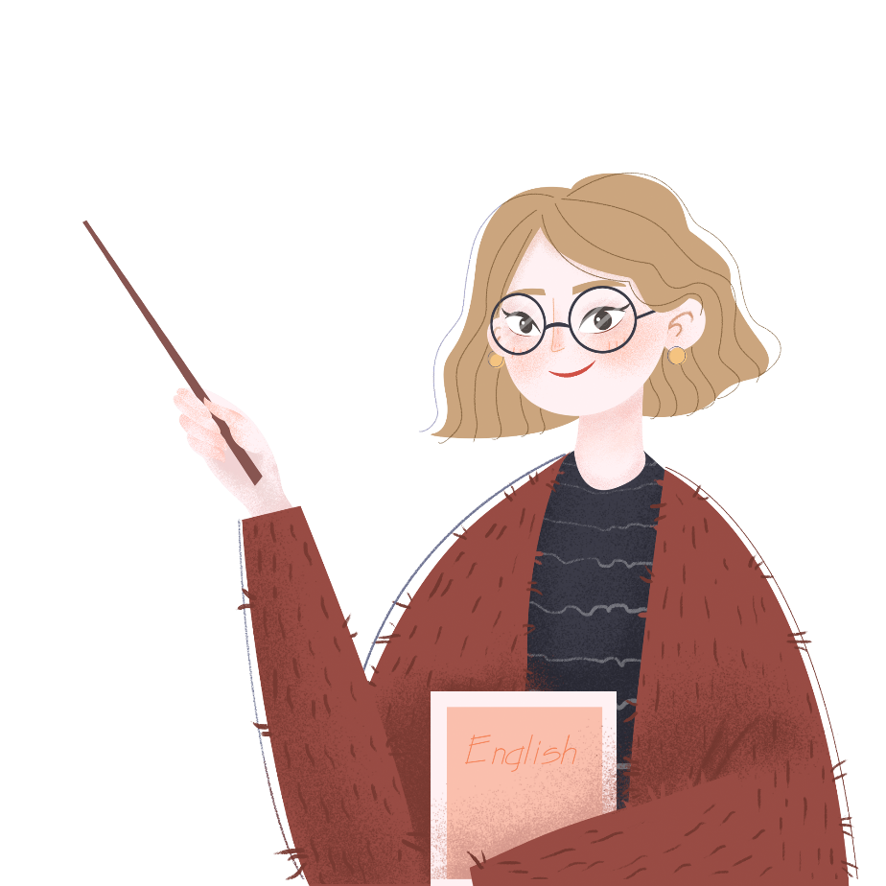
Nêu một số biện pháp để có đủ ánh sáng dùng cho sinh hoạt hằng ngày của gia đình em.
Mở các cửa sổ
Kéo các rèm cửa lên
Bật thêm bóng điện
Lắp thêm các bóng điện cho hợp lí,...

Slide 12

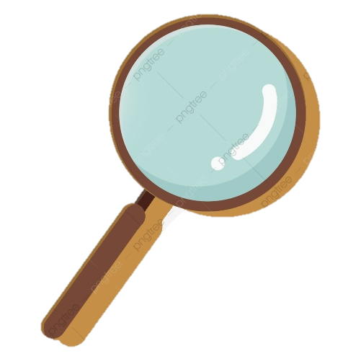

Kết luận
Không để ánh sáng quá mạnh chiếu vào mắt.
Không đọc và viết dưới ánh sáng yếu hoặc quá mạnh.
Khi đọc và viết cần ngồi đúng tư thế và tránh để bị sấp bóng
Không nhìn quá lâu vào màn hình điện thoại, máy tính, ti vi.
Tránh xem ti vi, điện thoại nơi thiếu ánh sáng hoặc trong bóng tối.

Slide 13

Notes:
Hương Thảo – Zalo 0972115126

Slide 14

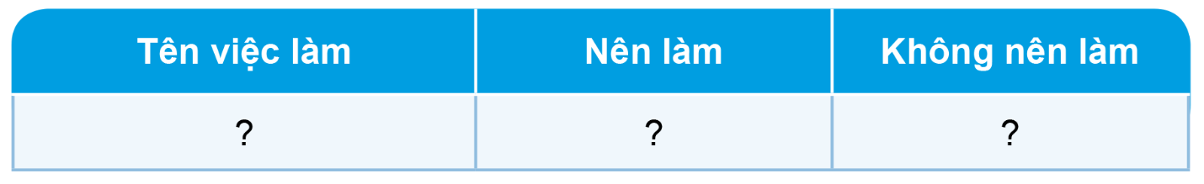
1. Lập bảng nên làm và không nên làm để bảo vệ đôi mắt.

Slide 15
Tên việc nên làm | Nên làm | Không nên làm
Đeo kính, đồ bảo hộ mắt khi tiếp xúc với ánh sáng mạnh | ×
Không sử dụng điện thoại khi không đủ ánh sáng | ×
Học tập và làm việc tại những nơi có đủ ánh sáng | ×
Nằm đọc sách |  | ×

Slide 16
Hãy cho biết góc học tập của em ở nhà đã đủ ánh sáng chưa. Nếu chưa hãy đề xuất với người lớn trong gia đình về những việc có thể làm để góc học tập của em đủ ánh sáng.

Slide 17


Slide 18




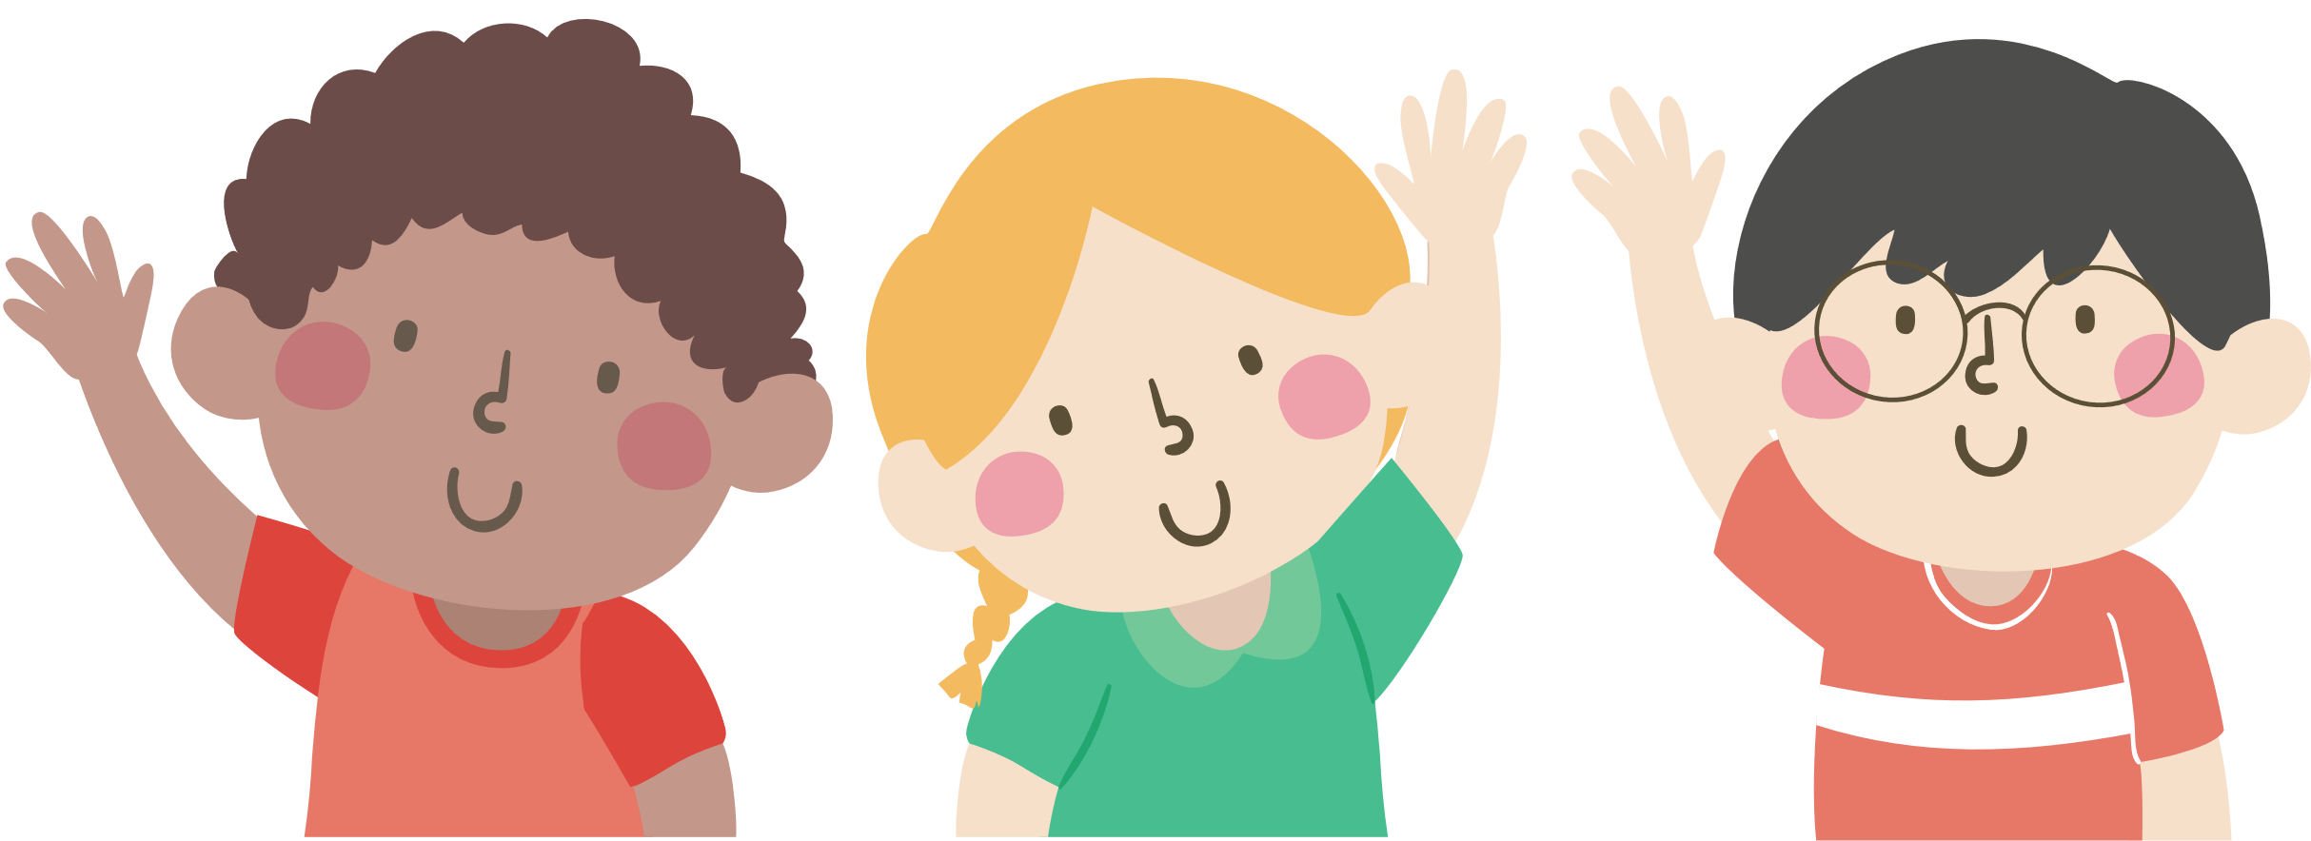

Trò chơi: Làm hay không làm
Notes:
Hương Thảo – Zalo 0972115126

Slide 19




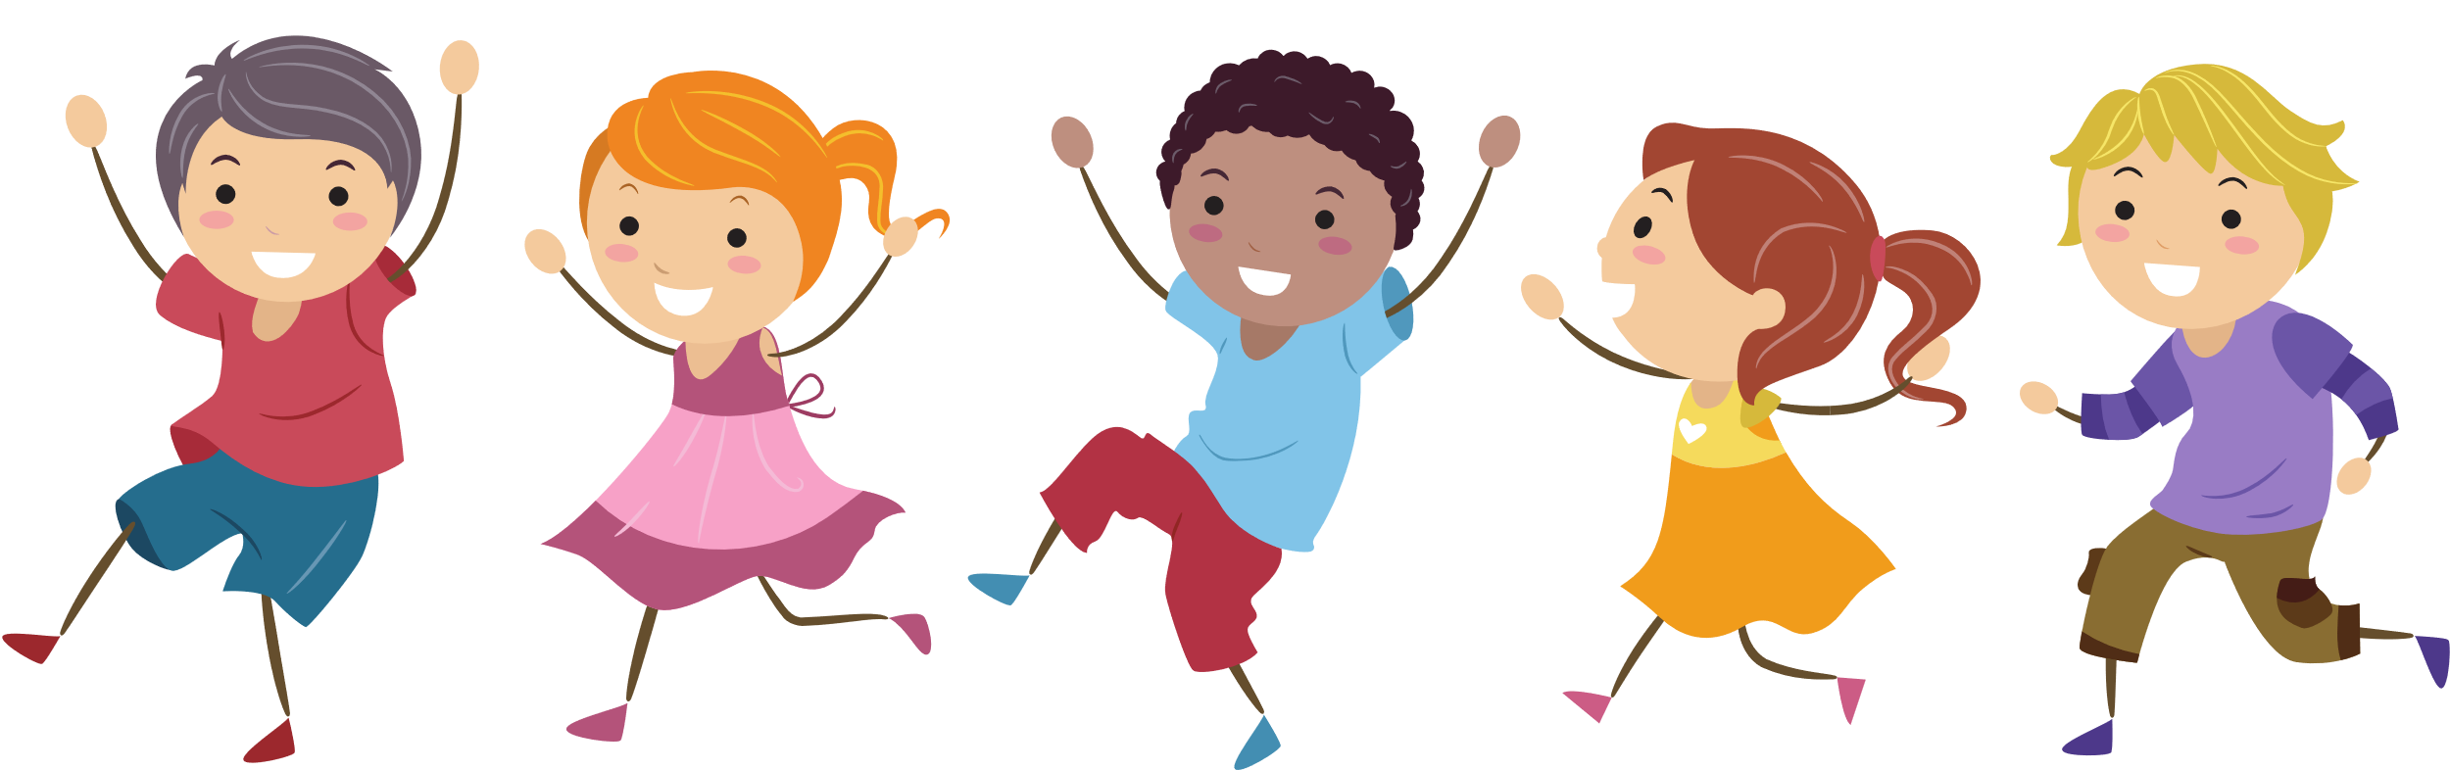
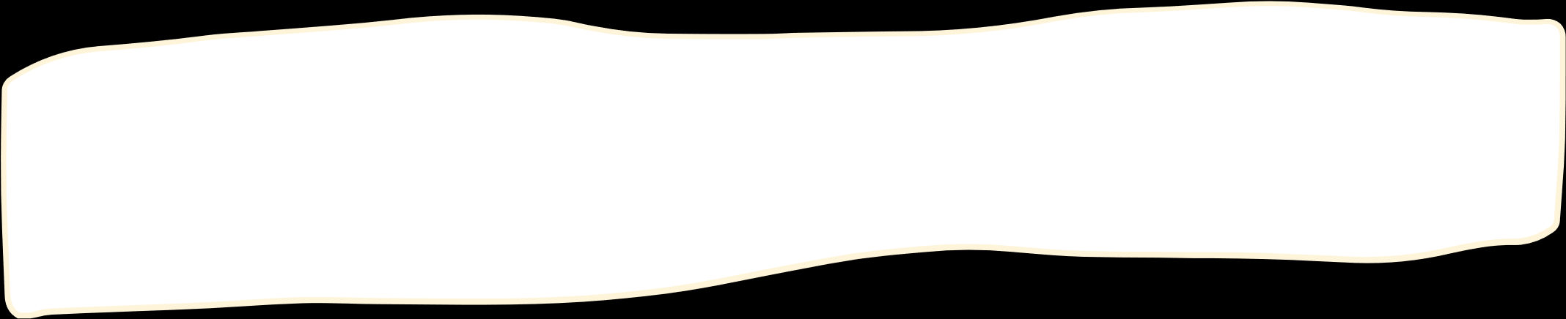
LUẬT CHƠI:
Quản trò lần lượt đưa ra một số việc làm có hại hoặc không có hại cho mắt.
Mỗi lần đưa ra cả lớp đồng thanh hô to “làm” hoặc “không làm”.
Sau 2 phút, trò chơi kết thúc. Những bạn hô sai sẽ lên múa, hát trước lớp.

Slide 20




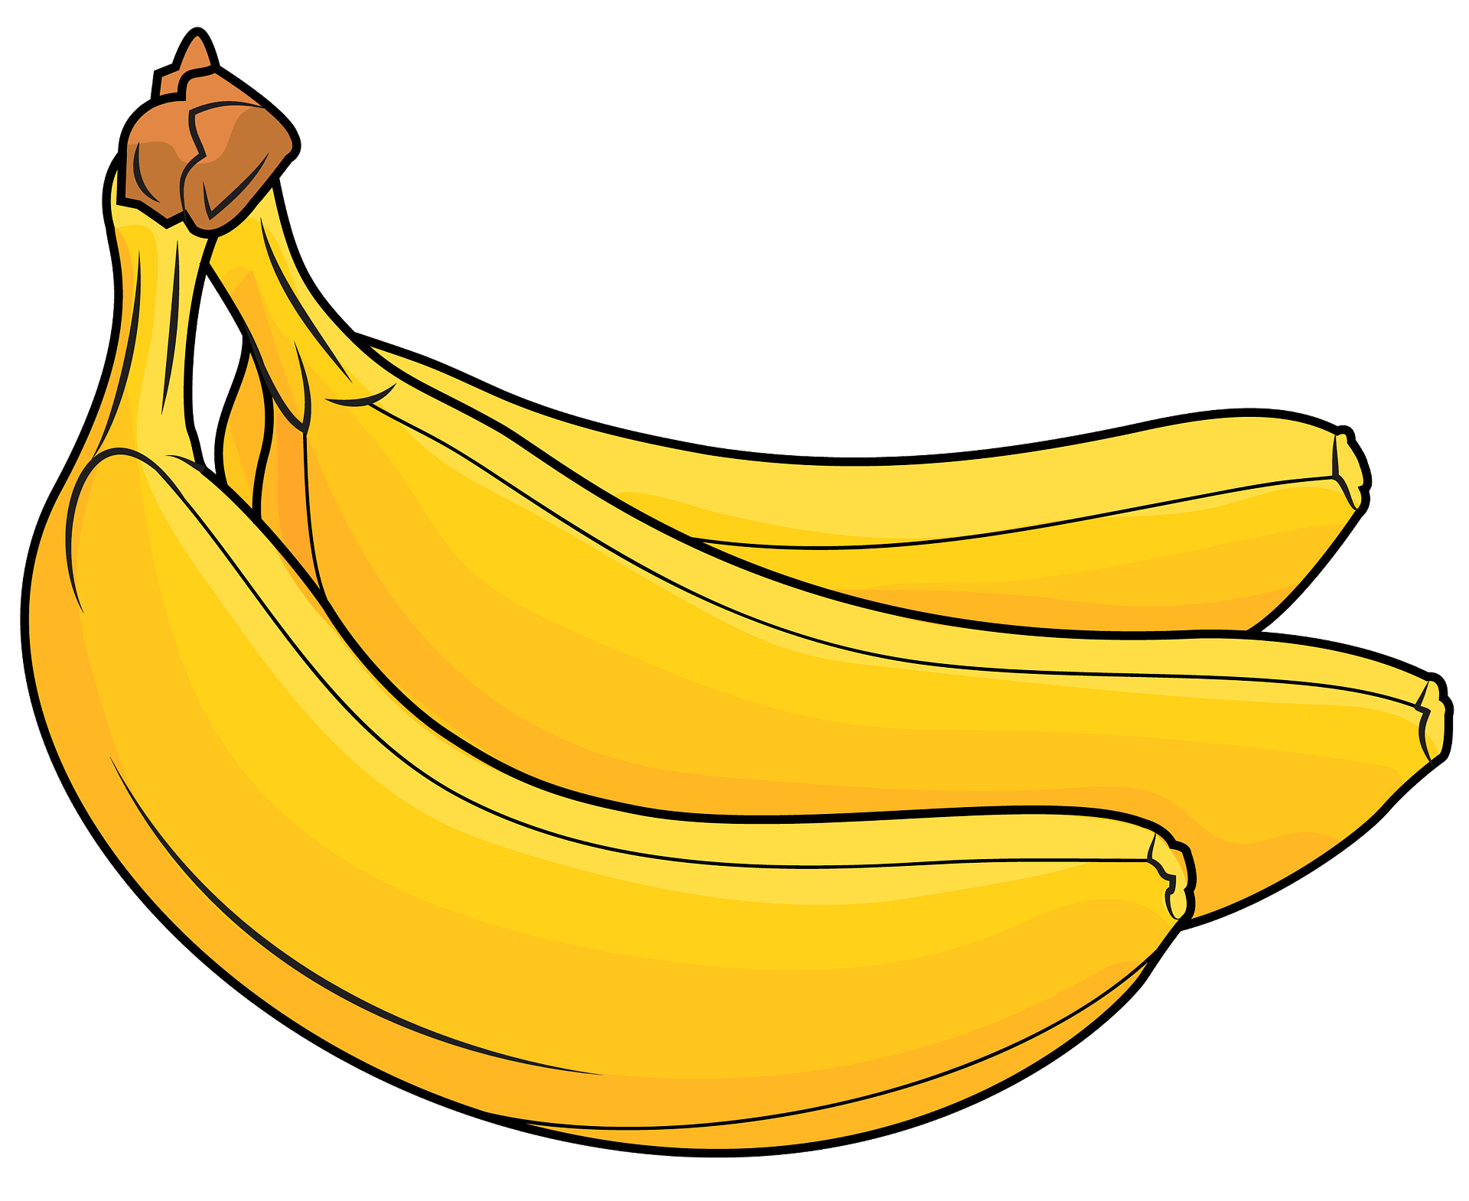
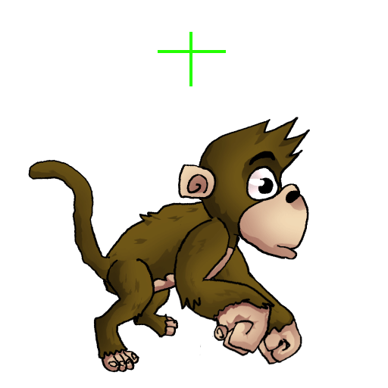
2p

Slide 21


